Slide 1
Más Valaki Problémája?
Mire jó egy MVP?

Slide 2
Hello!

Slide 3
Tilly Gergely
Kirowski / Ügynökség
Startup / Webb & Flow
UX designer és projekt menedzser

Slide 4
Van valami probléma?

Slide 5
“Who cares if people think
a product is user-friendly
if it’s the wrong product?”
Anders Ramsay

Slide 6
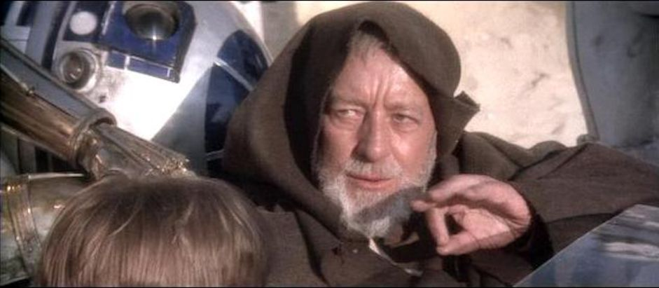
Nincs probléma? Az probléma!
Próbálj meg intergalaktikus útlevelet eladni egy Jedinek…

Slide 7
Stratégia
Tervezés
Design
Kódolás
Tesztelés
Élesítés
waterfall model

Slide 8
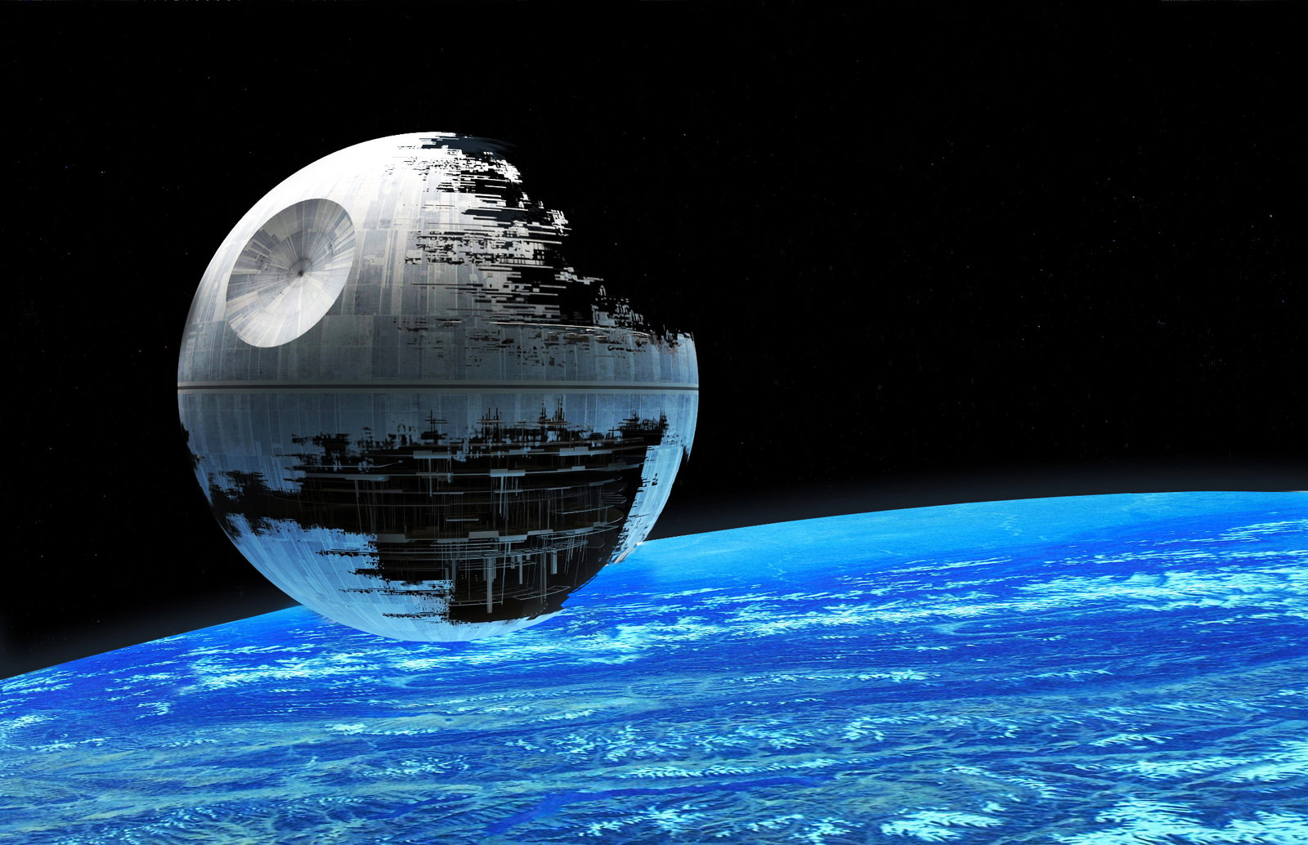

Slide 9
KÉRDÉS
KUTATÁS
HIPOTÉZIS
TESZTELÉS
ELEMZÉS
KONKLÚZIÓ
PUBLIKÁCIÓ
scientific method

Slide 10
KÉRDÉS
KUTATÁS
HIPOTÉZIS
TESZTELÉS
ELEMZÉS
KONKLÚZIÓ
PUBLIKÁCIÓ
iterative cycle

Slide 11
“Friss diplomásként egy olyan állást szeretnék találni, ahol elkezdhetek karriert építeni.”
Bölcsész Balázs 22 éves budapesti férfi

Slide 12
TANULJ
ÉPÍTS
TESZTELJ
lean

Slide 13
A tanulás eszköze

Slide 14
“The minimum viable product is that version of a new product which allows a team to collect
the maximum amount of validated learning about customers with the least effort.”
Eric Ries

Slide 15
Notes:
Go Ugly Earl

Slide 16
Mi az a Pou?

Slide 17
Mi az a Pou?

Slide 18
Pou vs. Gru

Slide 19
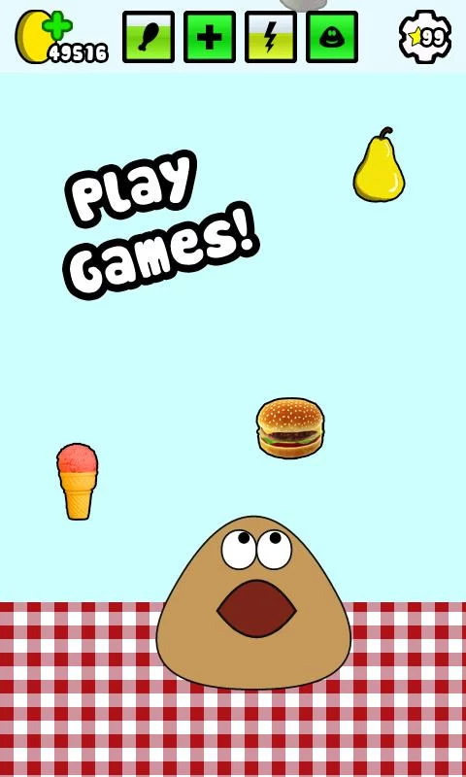
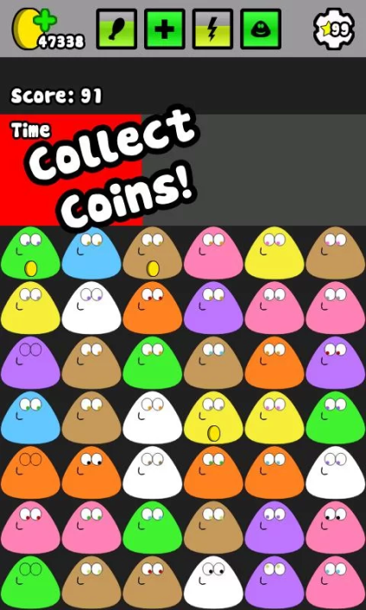
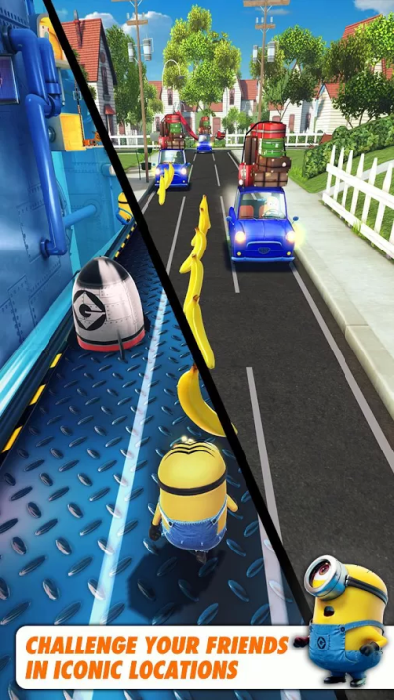
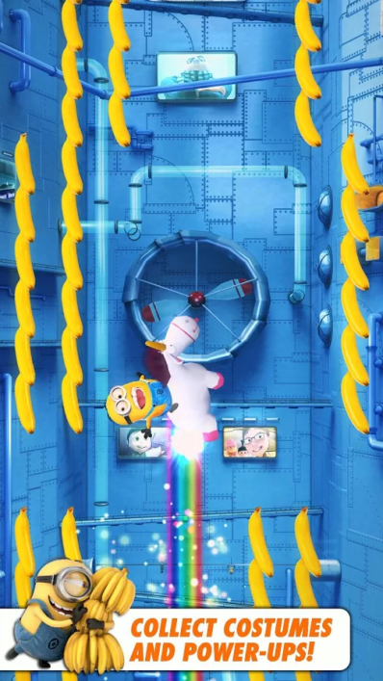
Pou vs. Gru

Slide 20
Pou vs. Gru
Pou Android App
Gru Android App
Fejlesztő:
<
Fejlesztő:
Paul Salameh (1 fő)
Gameloft (5000+ fő)
Értékelés:
=
4,6 csillag
Értékelés:
4,6 csillag
Letöltések:
>
100M – 500M
Letöltések:
50M – 100M

Slide 21
A legkisebb életképes termék
MEGVALÓSÍTHATÓ
1-4 hét alatt
mérhetően
KÍVÁNATOS
önmagában
ÉLETKÉPES

Slide 23
Milyen típusai vannak az MVP-nek?

Slide 24
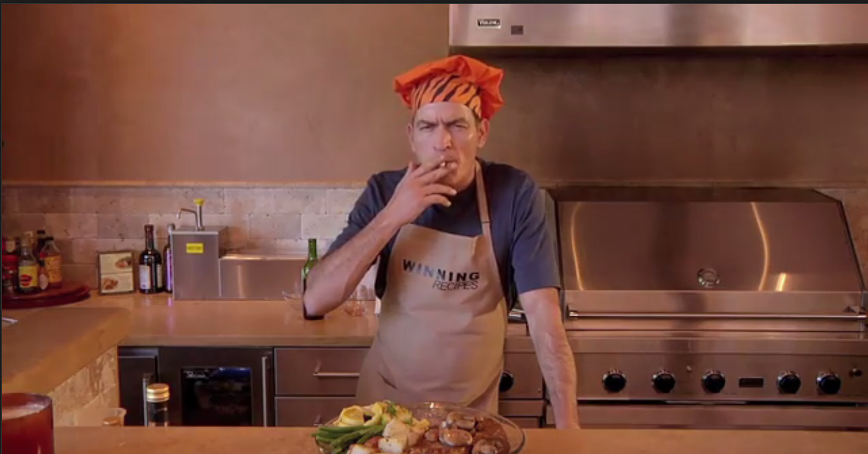
2 perces videó + 1 landingpage

Slide 25
2 perces videó + 1 landingpage
A recept:
Végy egy 60-180 másodperces videót, amiben bemutatsz egy problémát és a megoldásodat
Készíts egy fogadóoldalt, ahol elhelyezel egy e-mail feliratkozás mezőt és köss be egy Google Analytics mérőkódot
Irányíts felhasználókat az oldalra AdWords-el
Értékeld az eredményeket

Slide 26
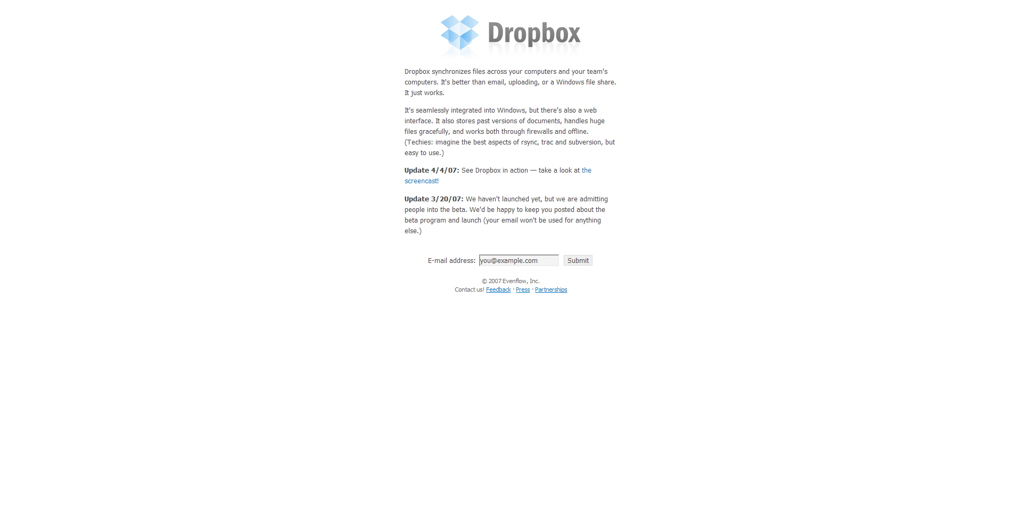
75 000 feliratkozó egyetlen nap alatt

Slide 27
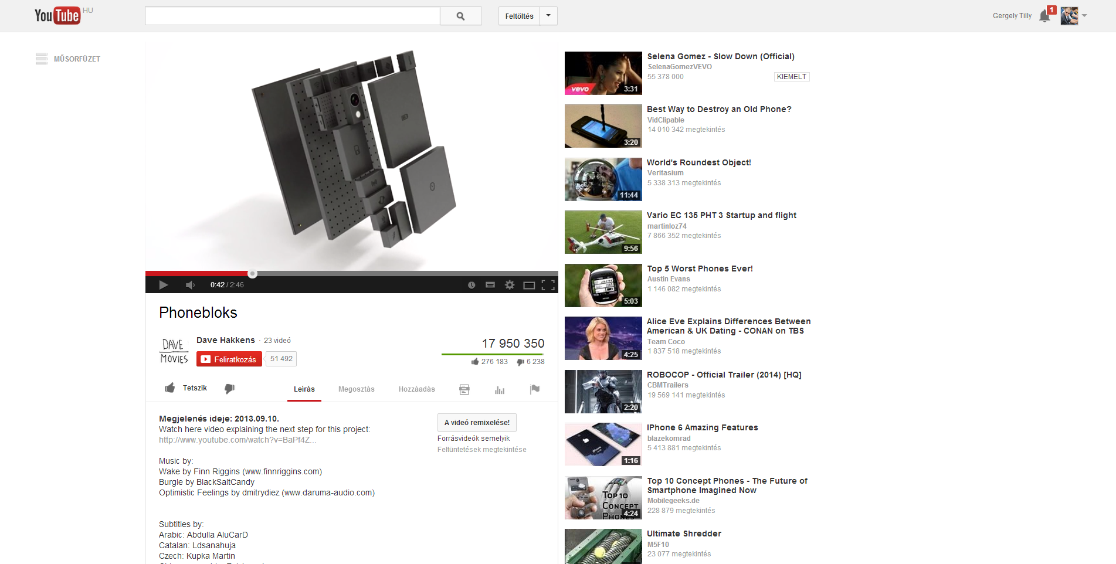
1 HÓNAP ALATT:
18M megtekintés
XXXX megosztás
XXXX elérés
Motorola szerződés

Slide 28
Egy funkciós termék

Slide 31
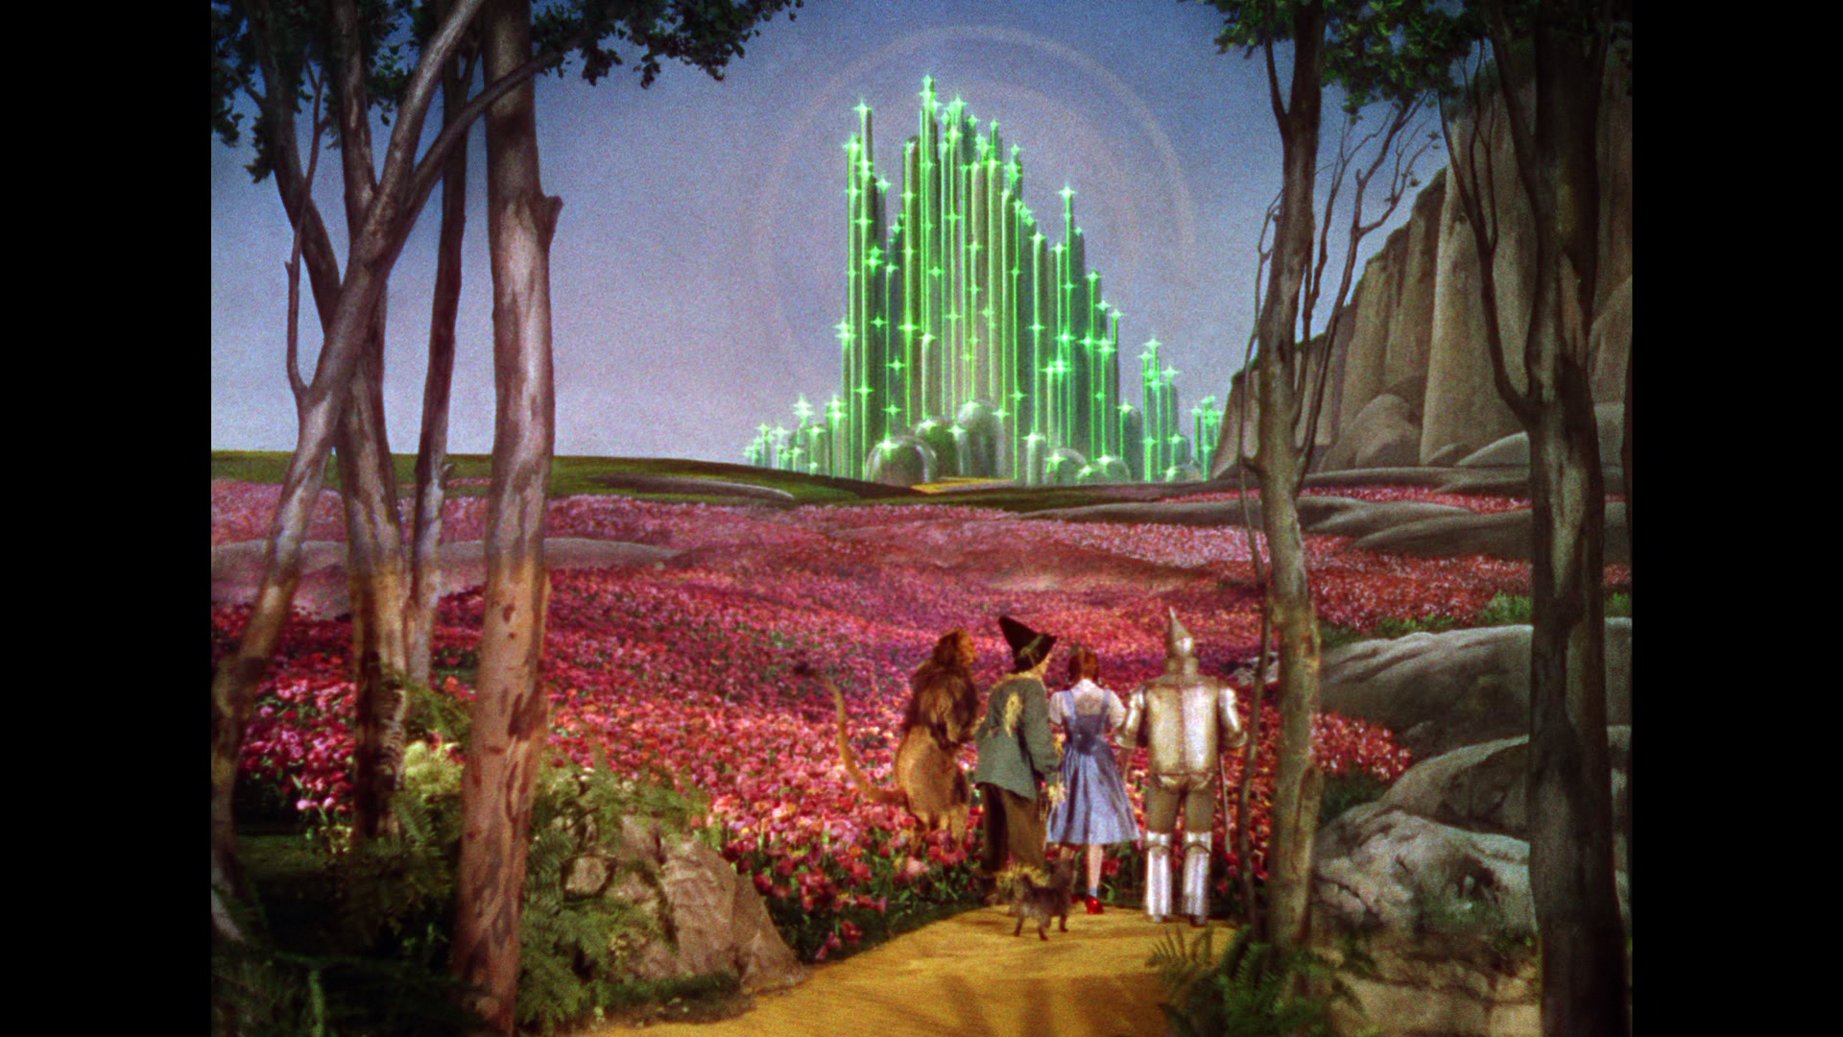
Óz, a nagy varázsló

Slide 32
Óz, a nagy varázsló
Zappos
Nick Swinmurn
A backend ők maguk voltak

Slide 34
Szenzációs recepciós
Nincs kód
Food on the Table
1 fővel kezdték, papíron, személyesen
Utána kezdtek csak el építkezni

Slide 35
Mi az MVP szerepe?

Slide 36
“Failure is just part of the culture of innovation. Accept it and become stronger.”
Albert Yu

Slide 37
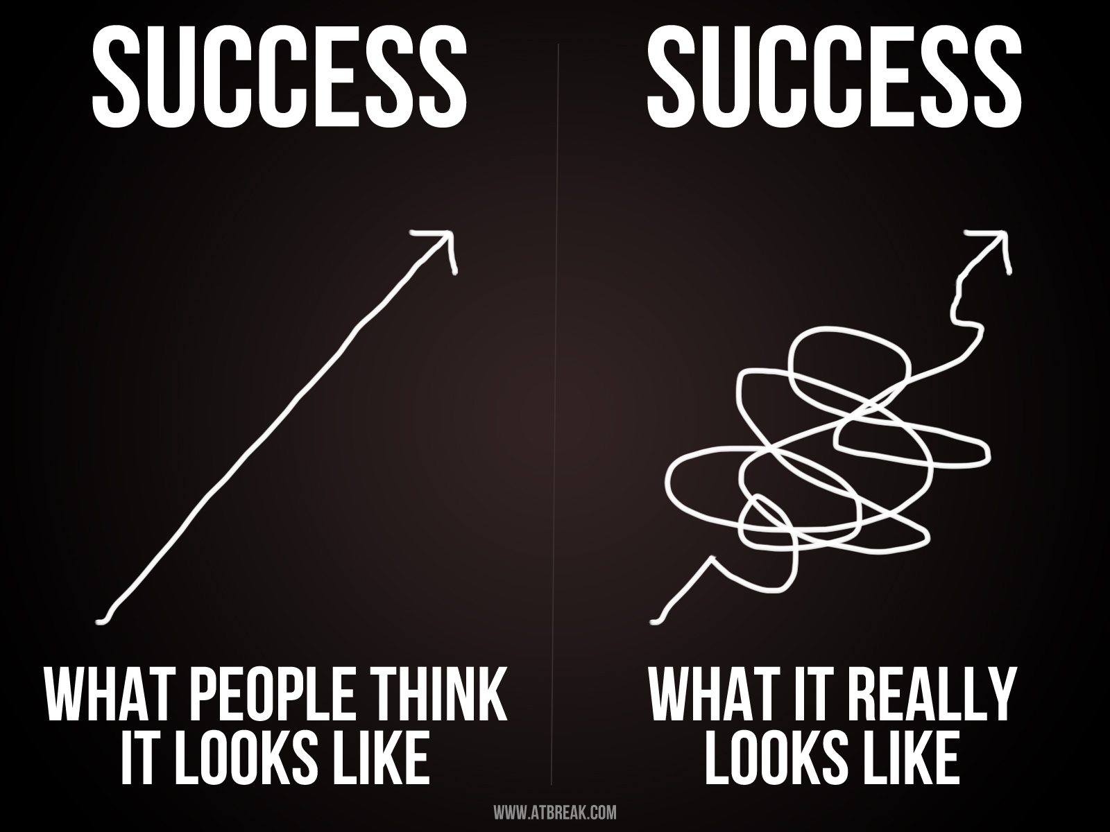

Slide 38
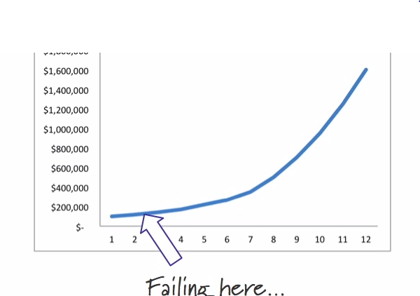
Gyors visszacsatolás

Slide 40
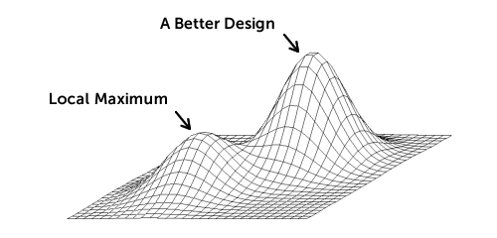
Jobb megoldások

Slide 41
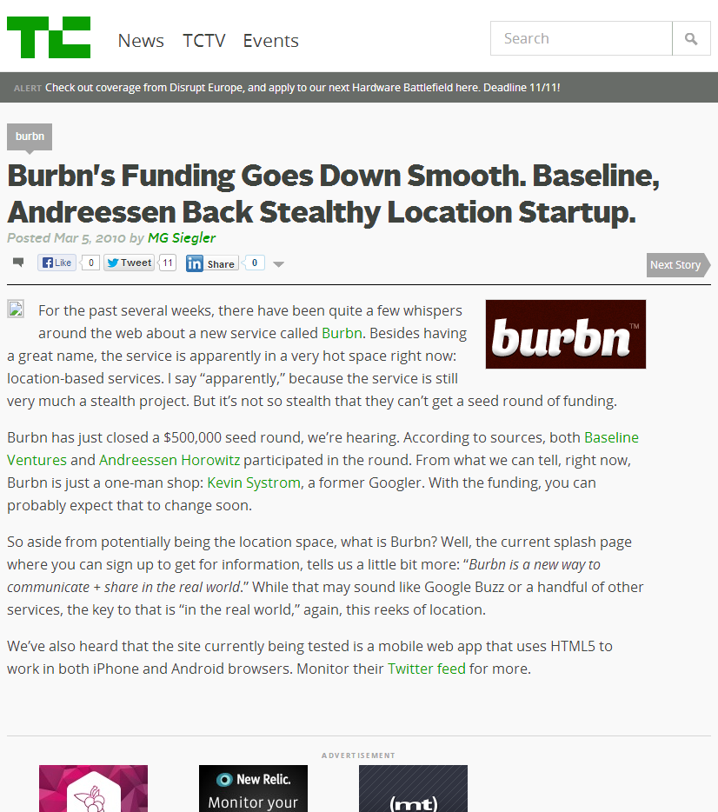

Slide 42
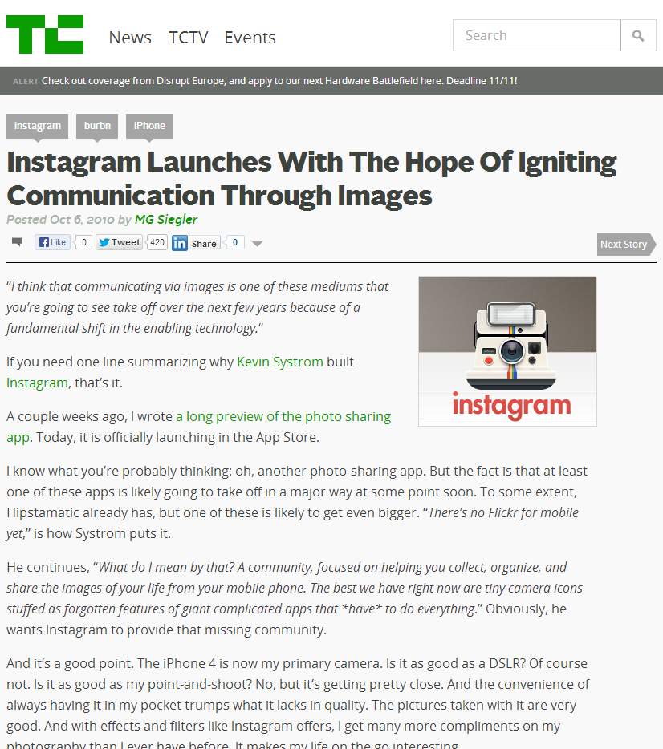

Slide 43
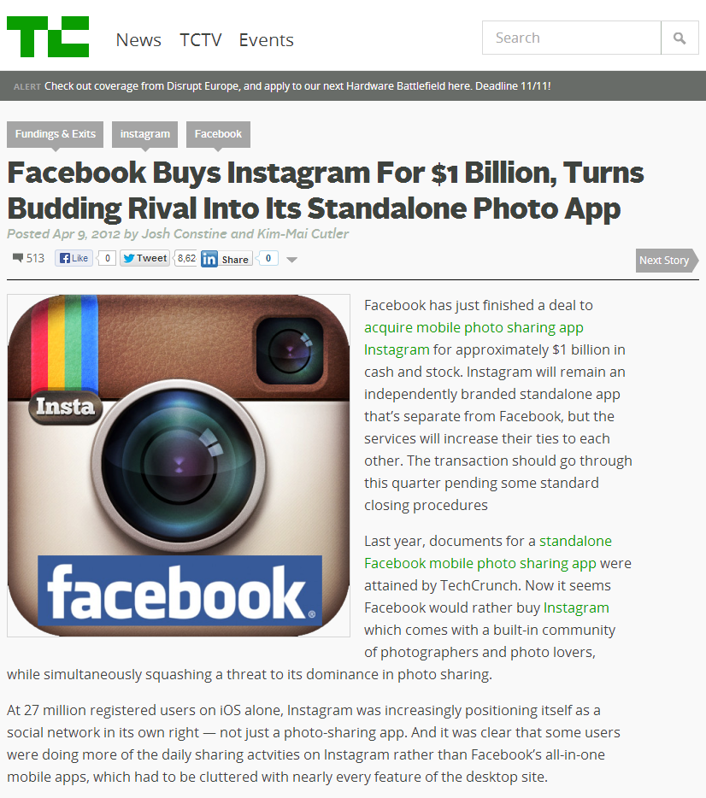

Slide 44
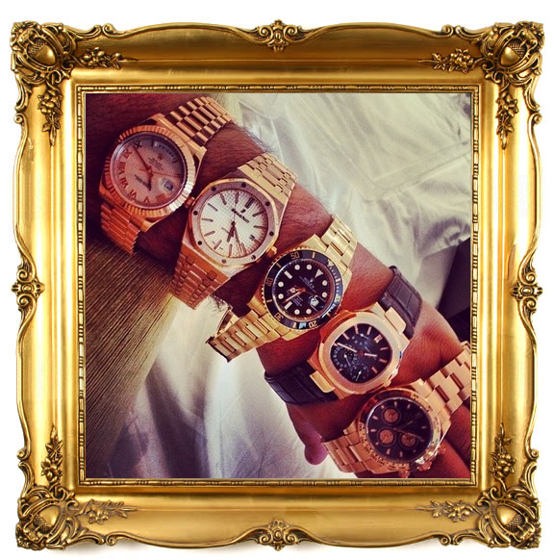
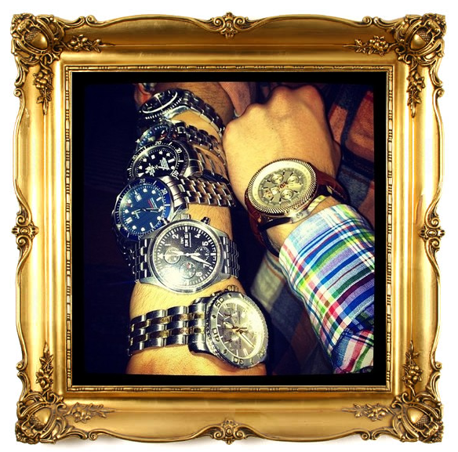
Rich Kids of Instagram
„They have more money than you and this is what they do.”

Slide 45
Köszönöm!

